Slide 2
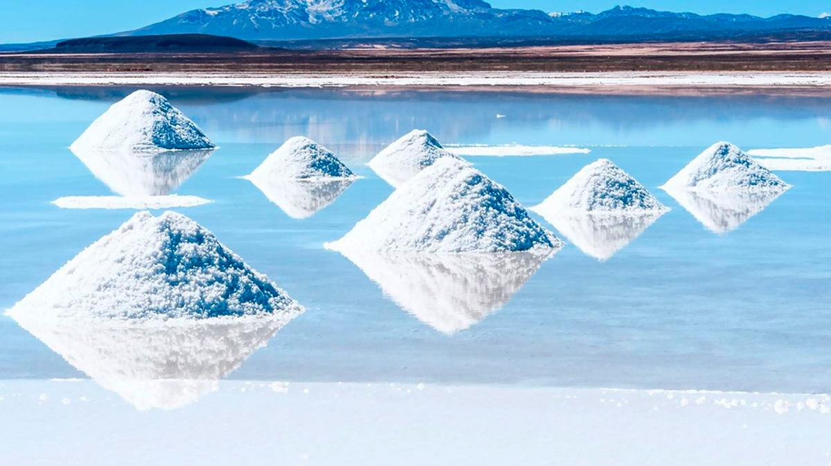
LITIO: CLAVES PARA UNA BUENA
ALIANZA PÚBLICO - PRIVADA
Juan José Obach Director ejecutivo Horizontal
15 de mayo 2023
Encuentro Nacional: Litio 360

Slide 3
Tabla de Contenidos
Algunos hechos estilizados
Revisión de la ¿Estrategia? Nacional del Litio
Un paso atrás: que es una buena política industrial
El caso australiano, lecciones para Chile

Slide 4
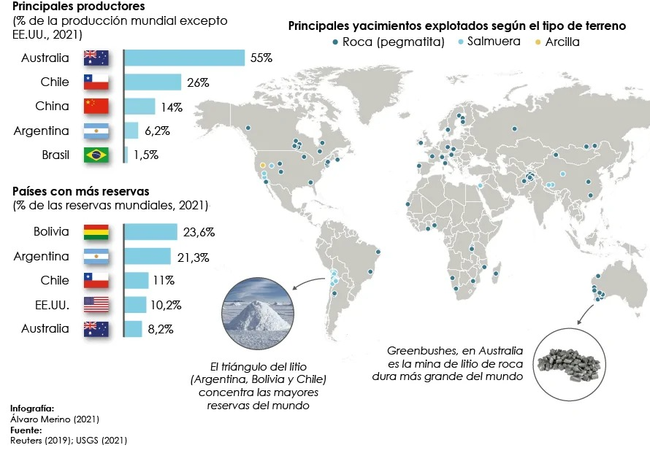
El mercado mundial del litio
Fuente: EOM (2022) en base a Reuters (2019) y USGS (2021)

Slide 5
El mercado mundial del litio
Producción de litio en Chile (tnm)
Precio del litio (US$ 000/t)
Fuente: Cochilco y Bloomberg

Slide 6
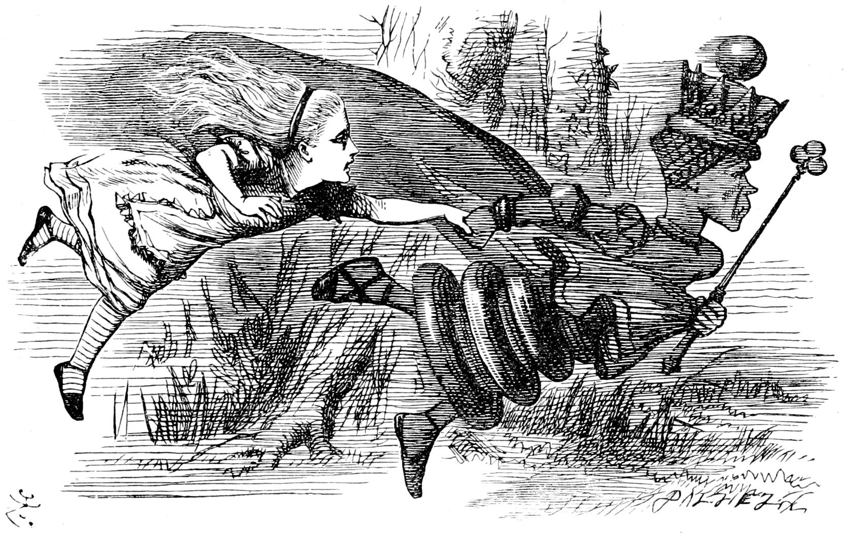
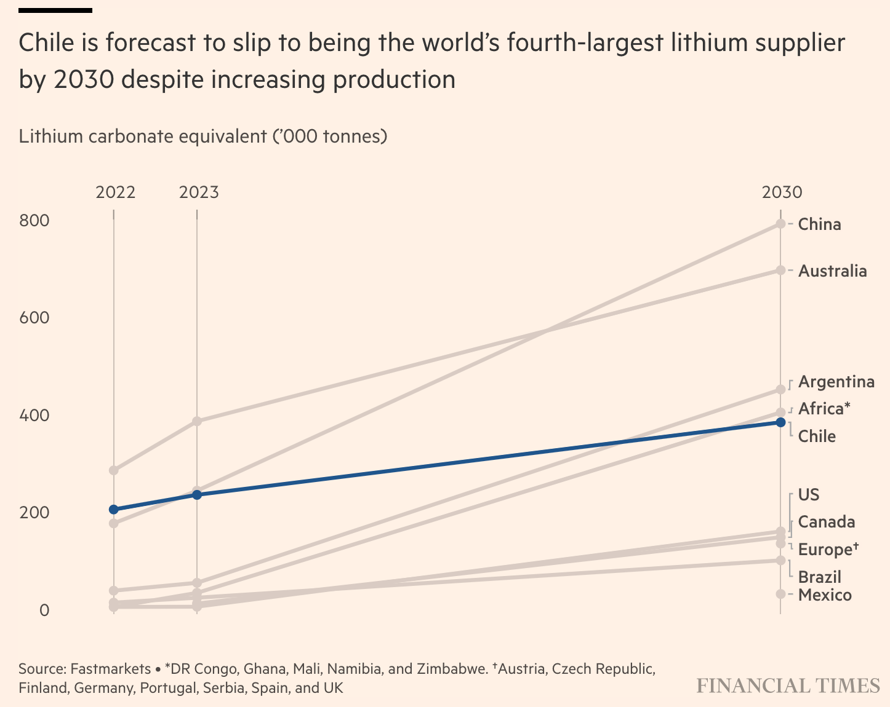
La carrera de la “reina roja"
Fuente: https://www.ft.com/content/6cbc4d6f-fc7f-4039-93fc-bf64421984bc

Slide 7
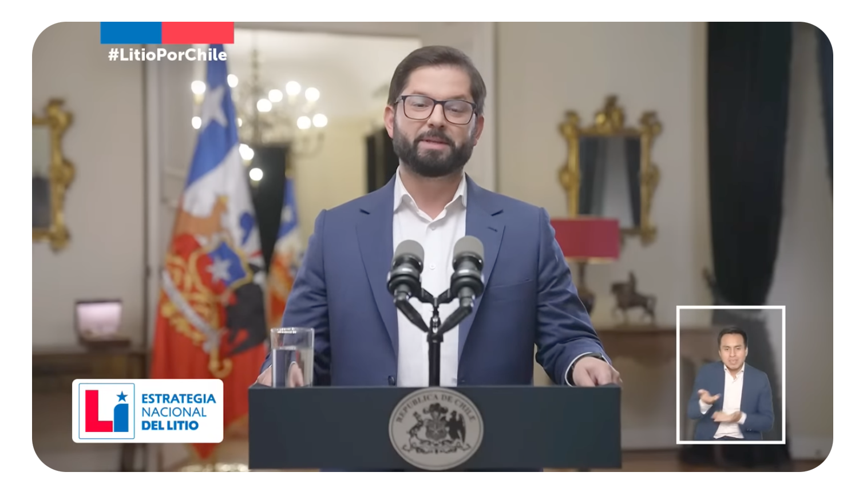
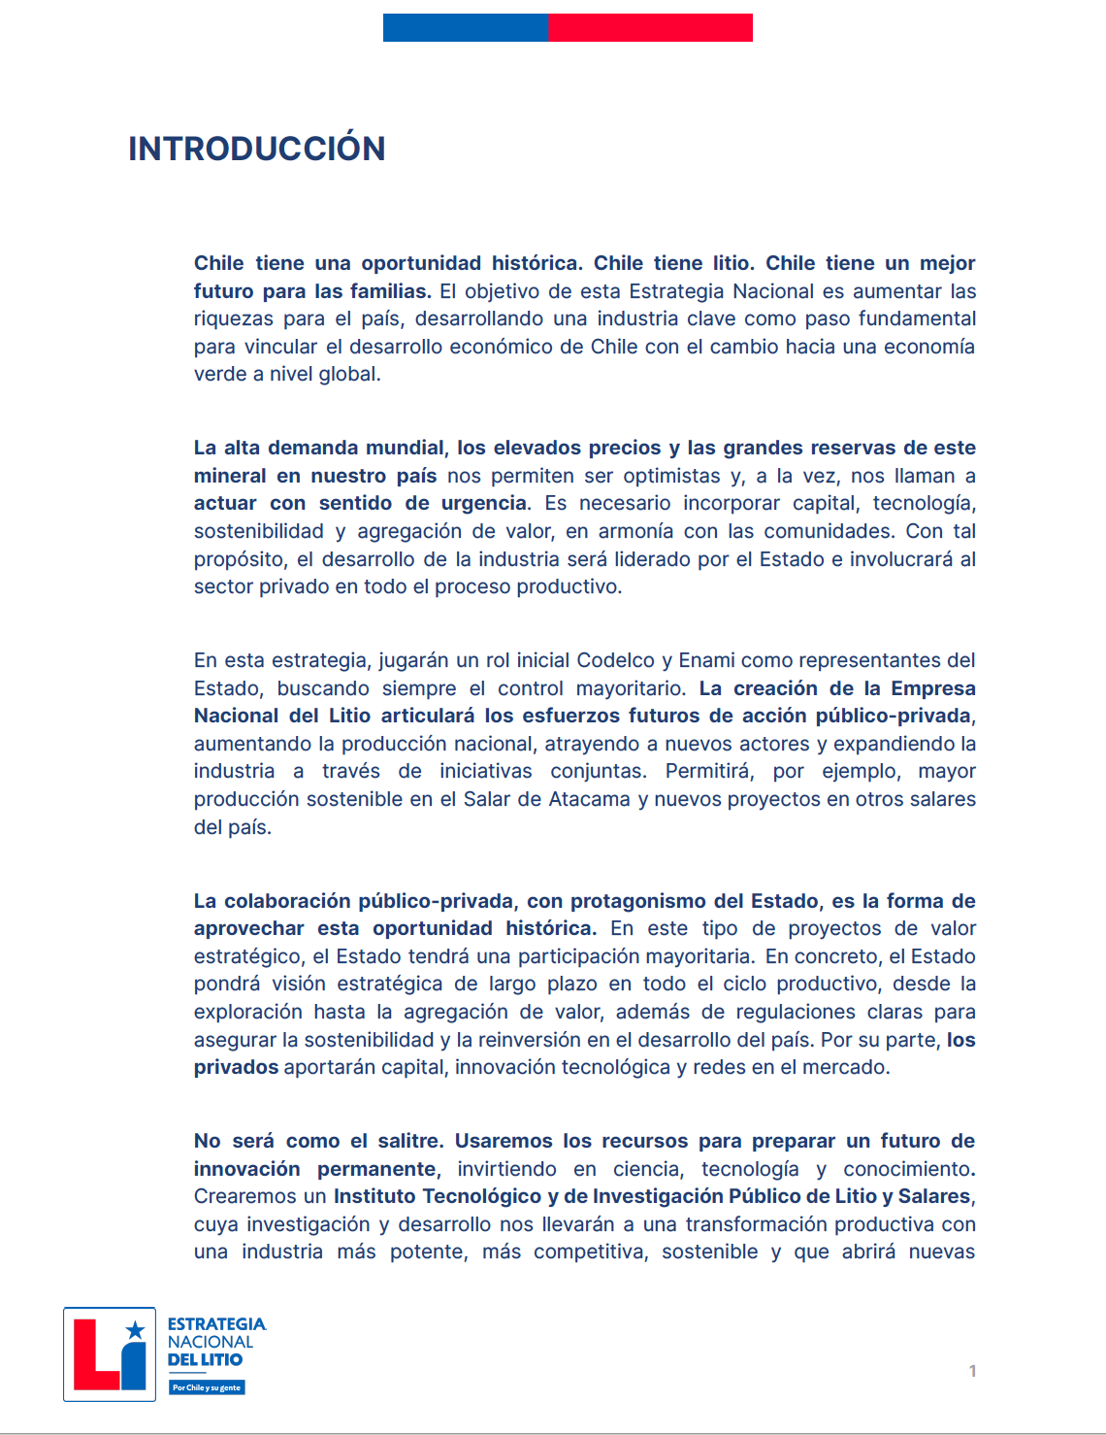
Revisión de la ¿Estrategia? Nacional del Litio
Empresa Nacional del Litio: participa en todo el ciclo productivo del litio
Incorporar al Estado en Salar de Atacama: vía Codelco y con participación mayoritaria
Exploración y explotación de otros salares: CEOL solo a filiales de Codelco y ENAMI.
Modernizar el marco institucional: organismos fiscalizadores y tomadores de decisión.
Red de salares protegidos: al menos un 30%
Comité Corfo de Transformación Productiva e Instituto Tecnológico y de Investigación Público de Litio y Salares

Slide 8
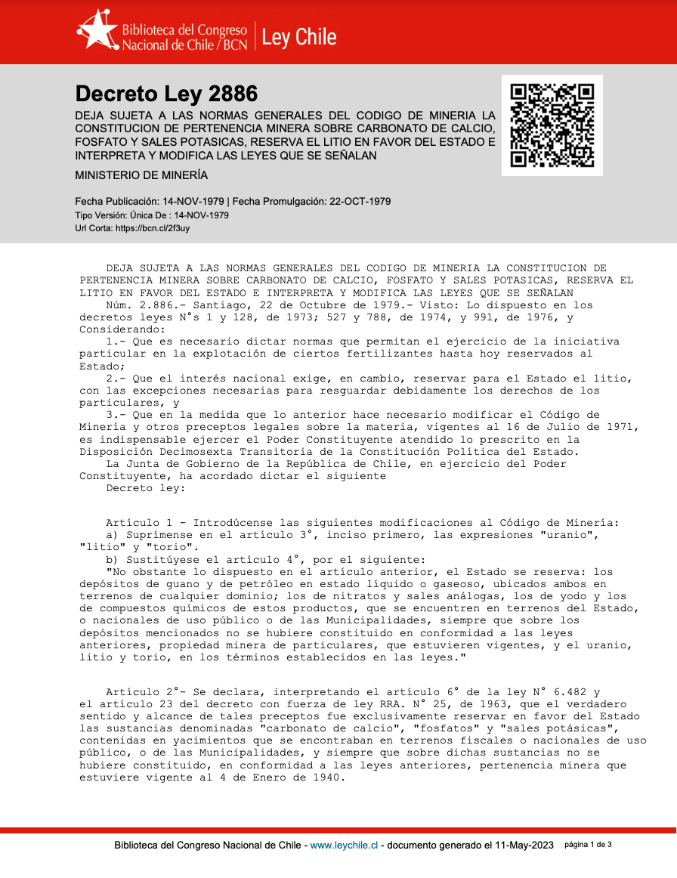
1. La política no tiene tiene sentido de urgencia.
Por que no eliminar el carácter “inconcesible” y “estratégico” del litio (DS 2.886, 1979)
Fuente: https://www.ft.com/content/6cbc4d6f-fc7f-4039-93fc-bf64421984bc

Slide 9
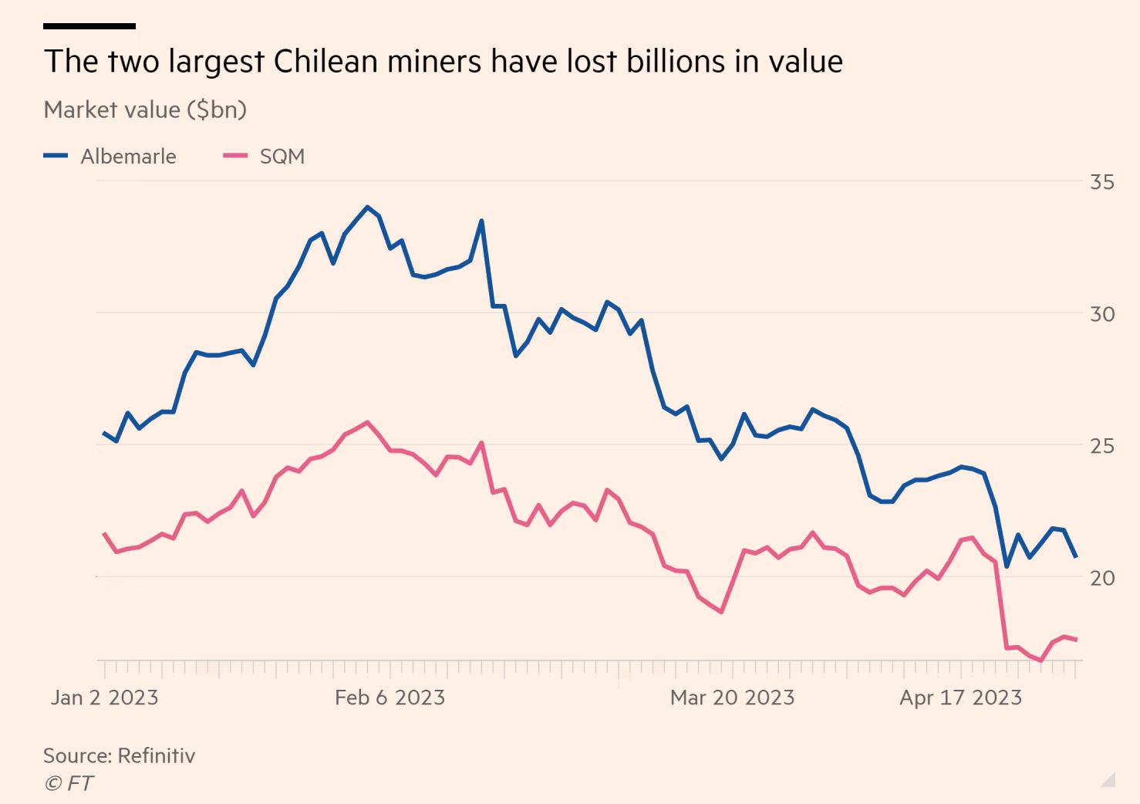
2. No es lo mismo maximizar rentas que controlar decisiones corporativas
Anuncio ENL
Fuente: https://www.ft.com/content/6cbc4d6f-fc7f-4039-93fc-bf64421984bc

Slide 10
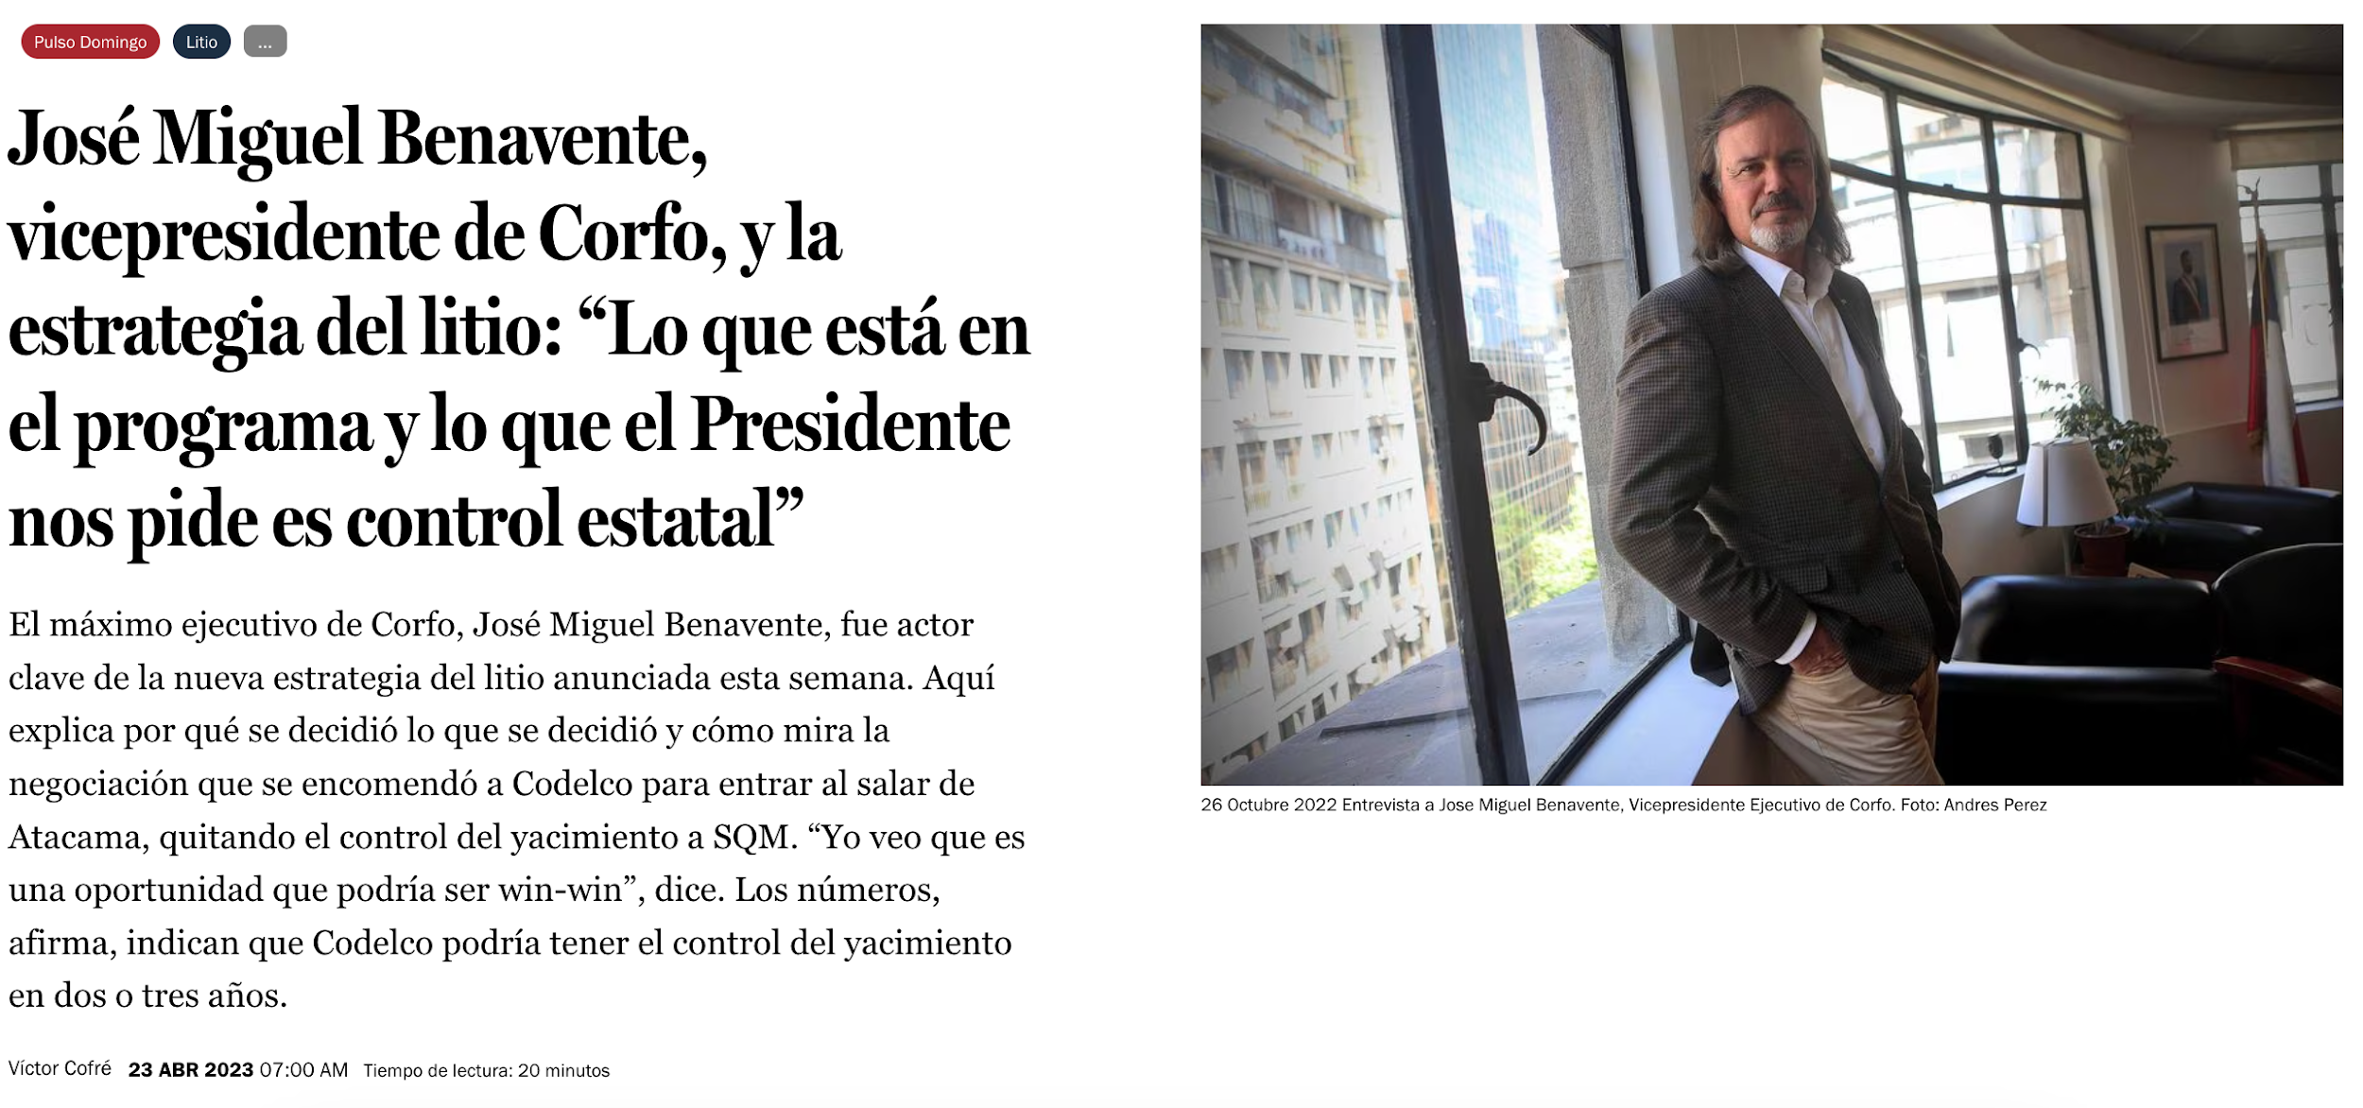
3. Y el Estado chileno no tiene el know-how para producir Litio
“El Estado no tiene la menor idea de cómo producir el litio”
JOSÉ MIGUEL BENAVENTE, VP CORFO (23/4/23)
Fuente: El Mostrador, Diario Financiero y La Tercera (Pulso)

Slide 11
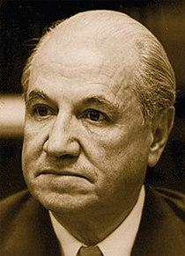
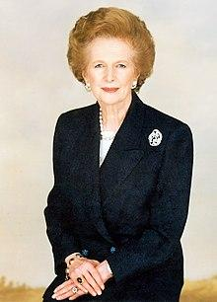
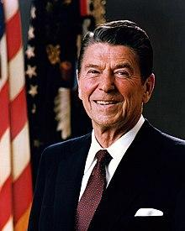
El justo medio de una buena política industrial
V/S
Fuente: Wikipedia

Slide 12
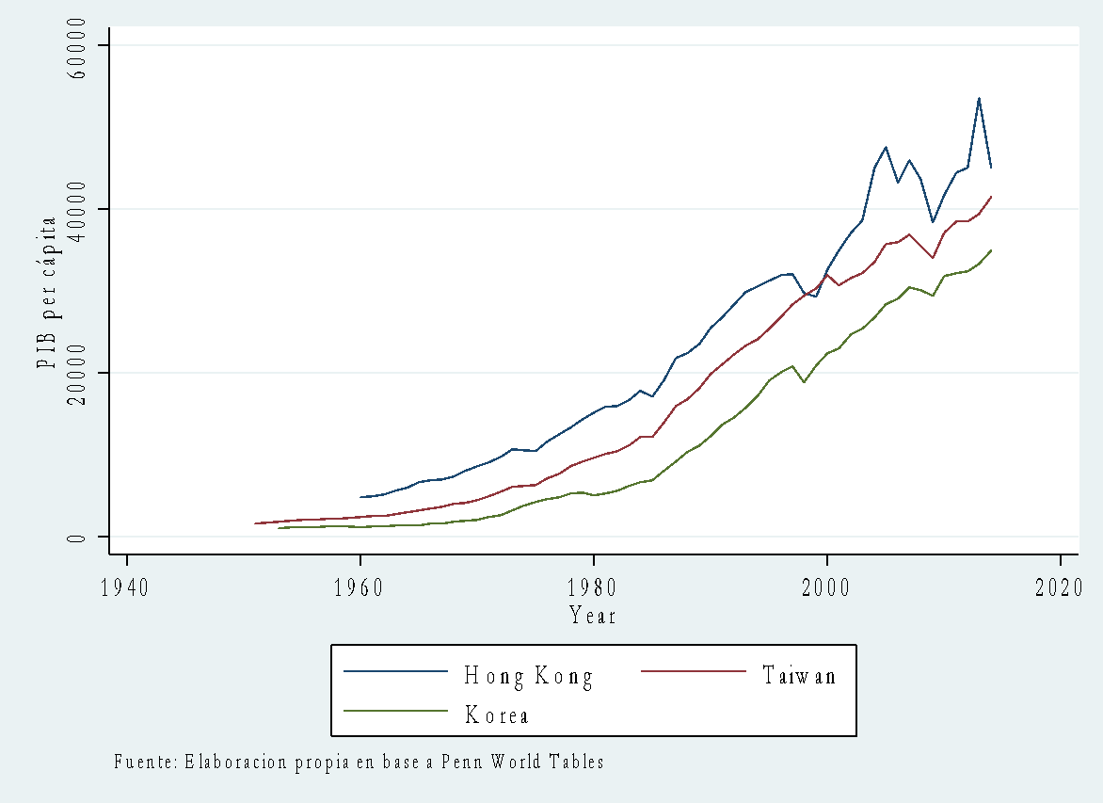
¿Qué es una buena política industrial?
Industrialización orientada a exportaciones
“The right way of thinking of industrial policy is as a discovery process—one where firms and the government learn about underlying costs and engage in strategic coordination.”
Dany Rodrick (2004)
Fuente: Rodrik, D. (2004). Industrial policy for the twenty-first century. Available at SSRN 666808.

Slide 13
El caso Australiano
Recursos minerales son de propiedad pública y extracción, privada (Guj, 2012)
“Statutory State Agreements”: Para garantizar la estabilidad en las condiciones que se aplican al desarrollo de proyectos de gran escala
La Ley de Minería (1978) y el Reglamento de Minería (1981). Tres tasas de royalty decreciente para reflejar un mayor procesamiento “aguas abajo”
Material a granel triturado y tamizado: 7,5%.
Concentrado: 5,0%.
Metal: 2,5%.
Fuente: https://www.ft.com/content/6cbc4d6f-fc7f-4039-93fc-bf64421984bc

Slide 14
El caso Australiano
# MINAS | MINAS | UBICACIÓN | # EMPRESAS | EMPRESA | NACIONALIDAD
1 | Greenbushes | WA | 1 | Albemarle | Extranjera
 |  |  | 2 | Tianqi Lithium | Extranjera
2 | Pilgangoora | WA | 3 | Pilbara Minerals | Nacional
3 | Kathleen Valley | WA | 4 | Liontown Resources | Nacional
4 | Buldania | WA |  |  | Nacional
5 | Finnis | NT | 5 | Core Lithium | Nacional
6 | Mt Cattlin | WA | 6 | Allkem | Extranjera
7 | Wodgina | WA | 7 | Mineral Resources | Nacional
8 | Mt Marion | WA | 8 | Reed Industrial Minerales (RIM) | Híbrida
 |  | WA | 9 | Neometales | Nacional
Fuente: Elaboración propia

Slide 15
El mercado mundial del litio: la gran divergencia
Fuente: Elaboración propia en base a USGS (2010-2021).

Slide 16
En resumen
Sentido de urgencia: liberar “trabas” regulatorias para incentivar inversión privada
Rol de Estado: aportar con las “letras” que faltan, no ser el controlador del negocio
Incentivos: I+D para extracción sustentable y encadenamiento productivo
Mejor (y no más burocracia): diagnóstico para crear 3 instituciones publicas adicionales y no usar actuales (DGA, Codelco, CORFO, etc)

Slide 17
LITIO: CLAVES PARA UNA BUENA
ALIANZA PÚBLICO - PRIVADA
Juan José Obach Director ejecutivo Horizontal
15 de mayo 2023
Encuentro Nacional: Litio 360

